Slide 1
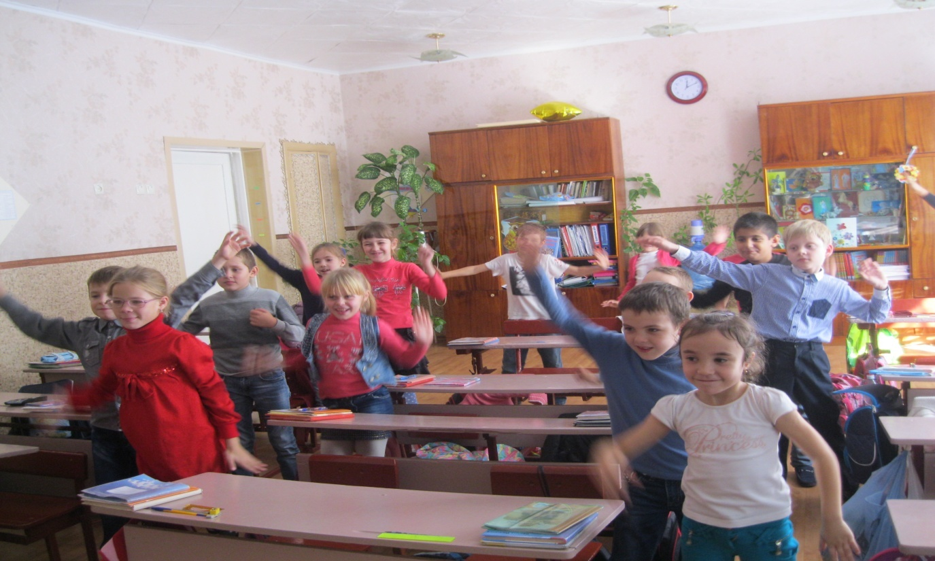
Застосування здоров'язберігаючих
технологій в початковій школі
З досвіду роботи вчителя початкових класів
ЗЗСО № 13, м.Костянтинівка
Кислої Наталії Володимирівни

Slide 2
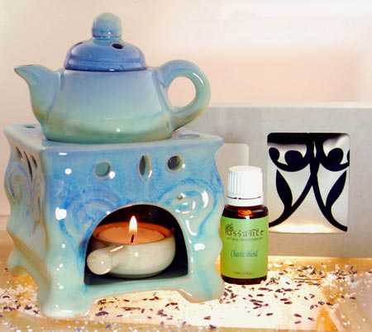
Ароматерапія

Slide 3
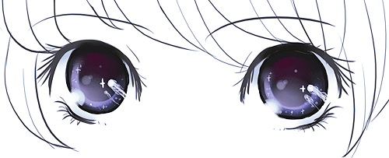
Энергізатор «Сонечко»

Slide 4
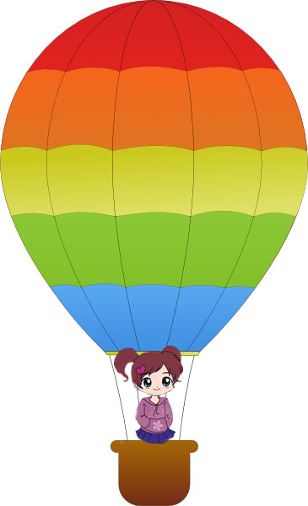

Slide 5
ЗДОРОВ’Е

Slide 6
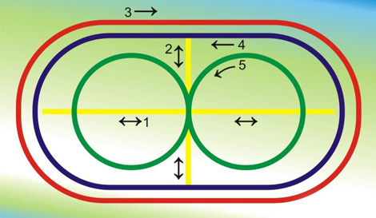
Око - мандрівник

Slide 13
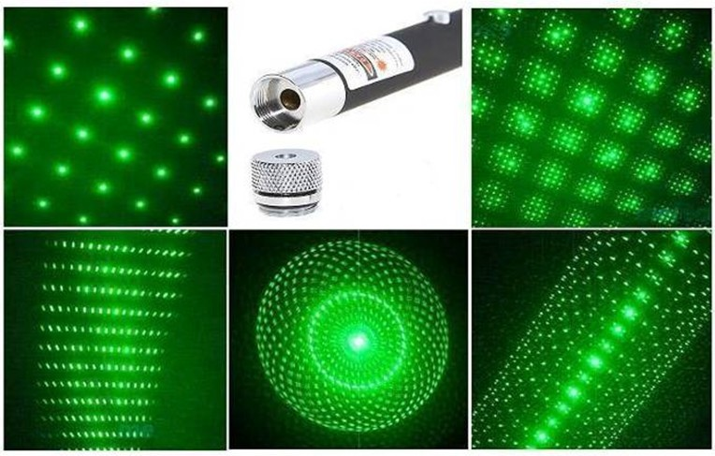
Лазерна указка

Slide 14
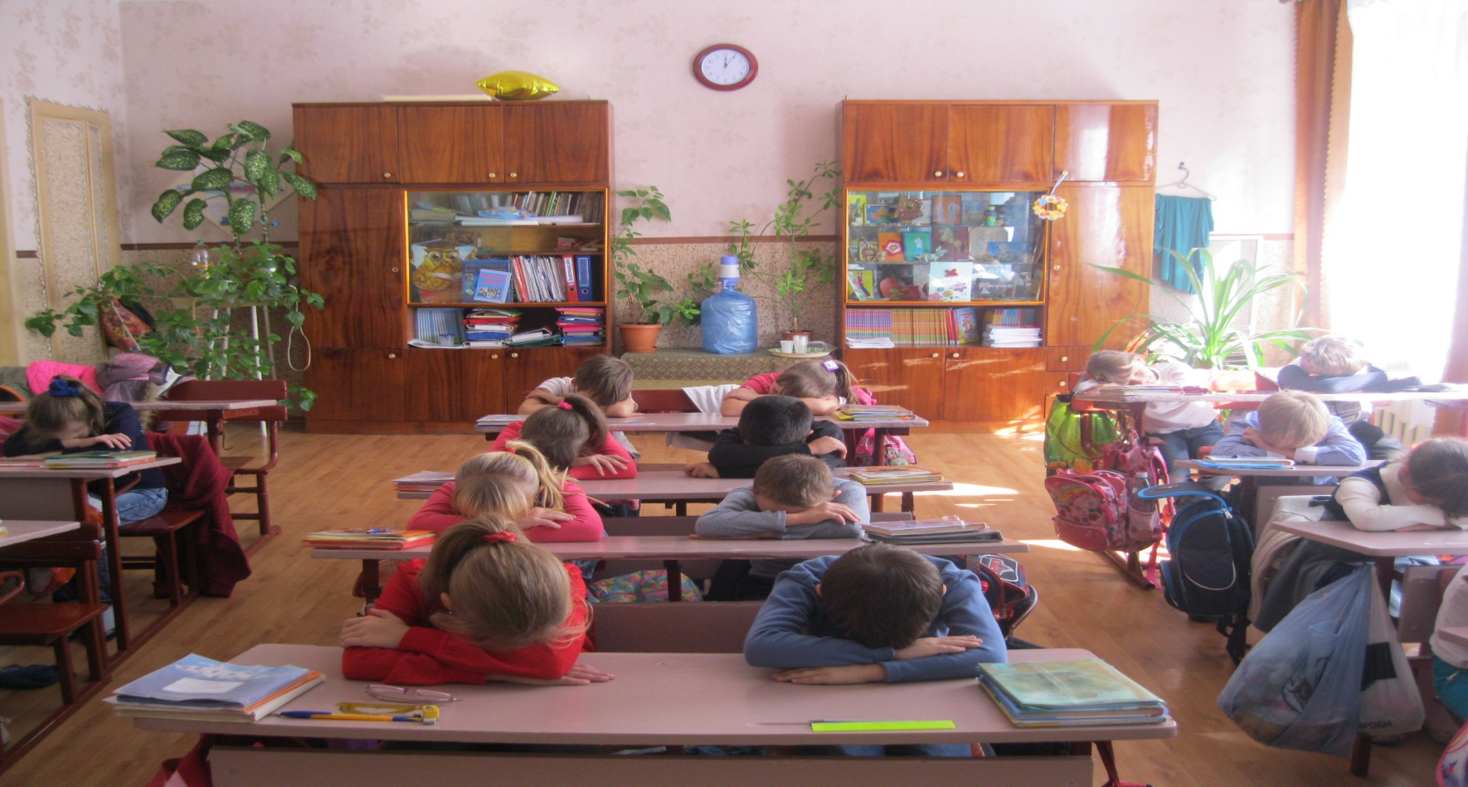
Релаксація
«Сонечко»

Slide 15
Кольоротерапія
«Розфарбуй музику»

Slide 16
радість
спокій
всемогутність
упевненість
байдужість

Slide 17
Здоровье
СЕНКАН
Сильное, отличное,
бесценное, важное,крепкое;
Какое?
Действие
Сохранять, беречь
Мнение по поводу
обсуждаемой темы
В здоровом теле – здоровый
дух
Слово - ассоциация
Жизнь

Slide 18
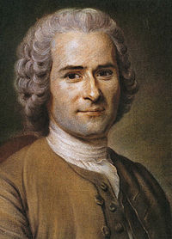
«Чтобы сделать
ребёнка умным и
рассудительным,
сделайте его
крепким и здоровым».
Жан-Жак Руссо

